Slide 1
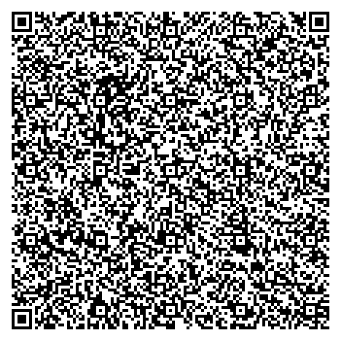
+ 7 (499) 110 27 53
info@ruzskyro.ru
«РУЗСКИЙ РО» ОКАЗЫВАЕТ ВАМ УСЛУГУ «ОБРАЩЕНИЕ С ТКО»
Способы оплаты без комиссии:
В Личном Кабинете Регионального оператора https://lk.regop.ru
В торговых точках сети «Связной»
Через портал «Госуслуги», в разделе оплата за ЖКХ
На сайте и в личном кабинете банков «АЛЬФА-БАНК», «Промсвязьбанк», «Банк ЗЕНИТ», «Банк «ФК Открытие», «Почта Банк», «Тинькофф Банк», «ВТБ», «Газпромбанк», «Россельхозбанк», «Банк Уралсиб», АКБ «НОВИКОМБАНК», «МТС-Банк», КБ "РЕНЕССАНС КРЕДИТ"
Банковской картой через мобильное приложение «Сбербанк Онлайн».
В отделениях «Сбербанк».
Оплата через сайт Регионального оператора:
Необходимо перейти на официальный сайт ООО «Рузский РО» ruzskyro.ru
В нижней части экрана будет написано «Удобно и быстро оплачивайте услугу без комиссии», необходимо нажать на кнопку «Подробнее».
Далее выбираете способ оплаты «ВБРР. По квитанциям Мосэнергосбыт на сайте банка» и нажимаете на кнопку «по ссылке».
Перейдя по ссылке Вы попадаете в окно оплаты. Вам необходимо заполнить данные банковской карты для совершения оплаты, обязательно указать период, за который вы оплачиваете.
5. Нажмите кнопку «Оплатить».
Оплачивайте коммунальные услуги вовремя!
Для прямого перехода в окно оплаты
услуги «Обращение с ТКО» наведите камеру
Вашего телефона на QR-код и нажмите на ссылку.
Далее заполните данные для совершения платежа.
ЗАКАЗАТЬ УСЛУГУ ПО ВЫВОЗУ ОТХОДОВ ОТ СТРОИТЕЛЬНЫХ
И РЕМОНТНЫХ РАБОТ 8 800 500 0865

